Slide 1
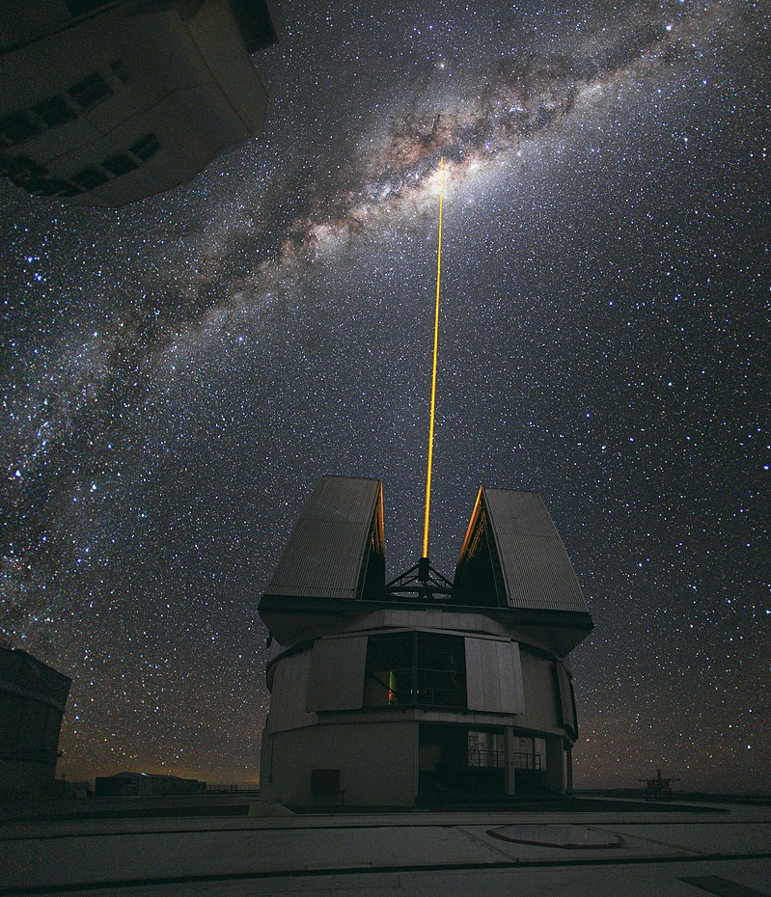

Curso de Introdução A Astronomia e Astrofísica Aula 3 – Terra e Lua
Prof. Julio Campagnolo
COFIS/DEMET

Slide 2
Movimentos da Terra e da Lua

Slide 3
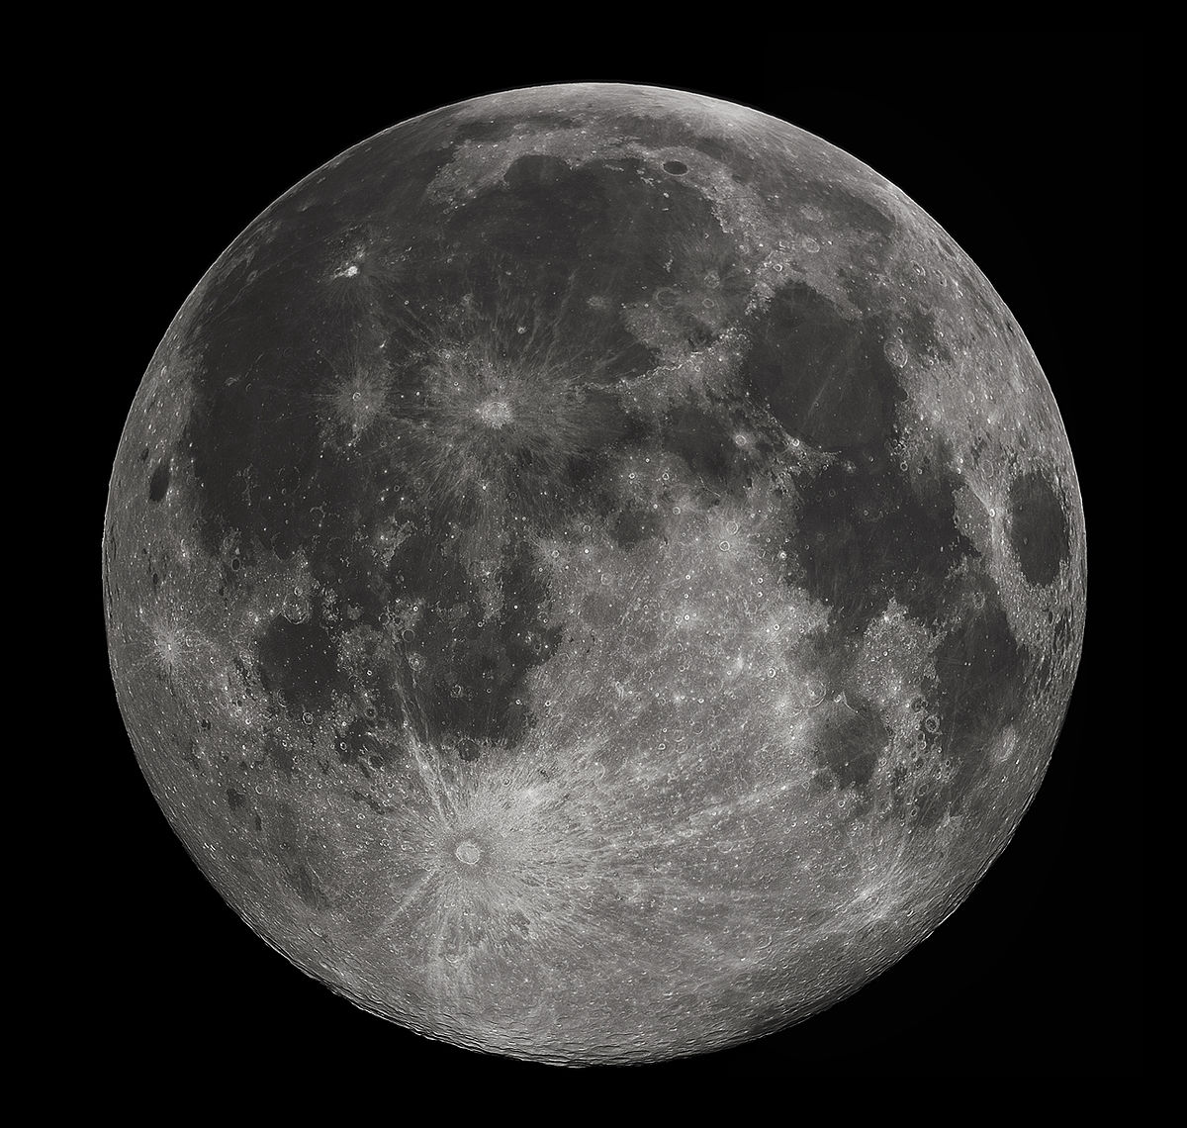
Lua
Objeto celeste mais próximo da Terra. Sabemos disso desde... Sempre;
Muda de aparência conforme passam os dias;
Fases da Lua
Muda o horário do seu aparecimento conforme passam os dias;
Marcados temporal de fácil observação;
Iluminação noturna: fortemente relacionada com relógios biológicos e evolução de espécies!

Slide 4
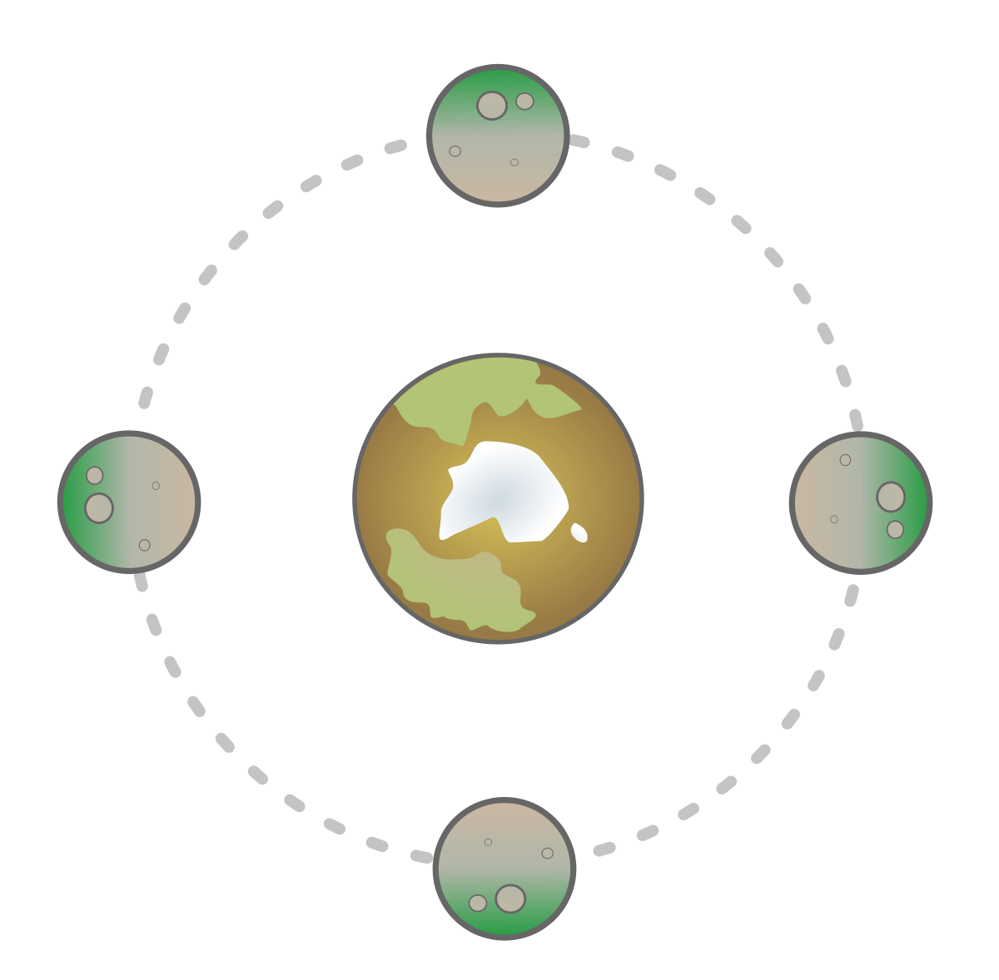
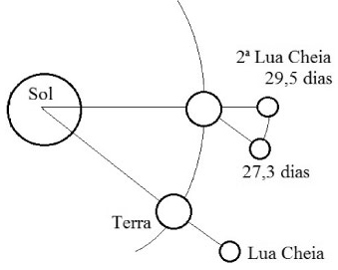
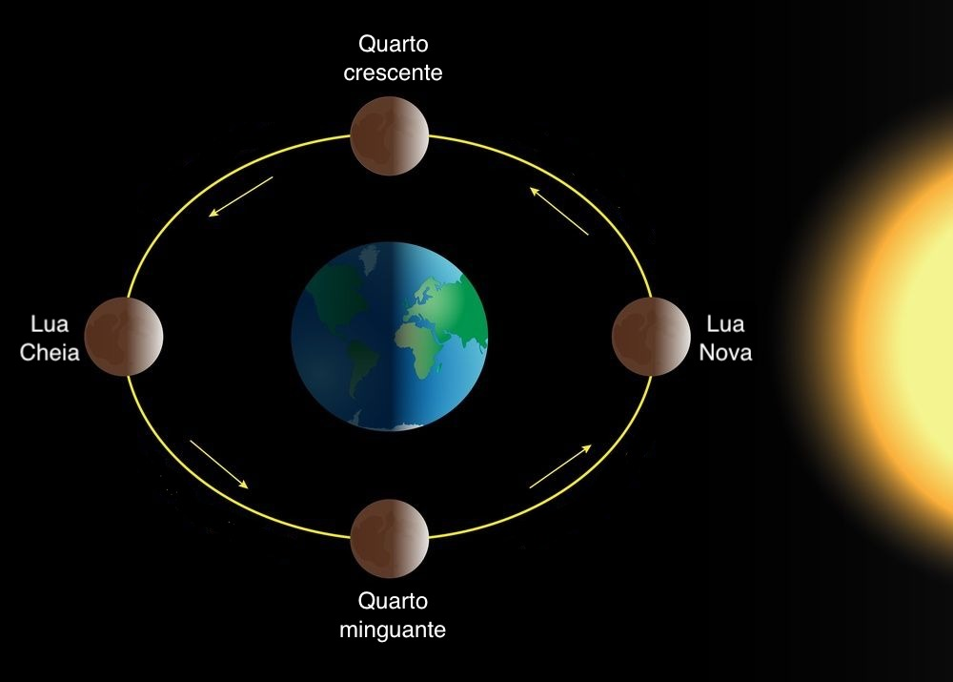
As fases da Lua e seus movimentos
1
Revolução da Lua: 27 dias 7 horas e 43 minutos
Rotação da Lua: 27 dias 7 horas e 43 minutos
Rotação síncrona: a Lua fica sempre com a mesma face virada para a Terra
Período Sinódico da Lua: ~29 dias e 6 horas
Período aparente, entre duas luas cheias
Chamado de Lunação ou Mês Lunar
2

Slide 5
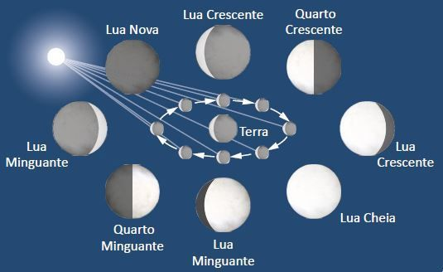
As fases da Lua
Nova: quando a Lua está na mesma direção do Sol
Vemos apenas a parte não iluminada da Lua
Lua nasce e se põe em horários semelhantes ao Sol
Visível durante o dia apenas
Cheia: Quando a Lua está em uma posição diametralmente oposta ao Sol
Vemos apenas a parte iluminada da Lua
Lua nasce no fim da tarde e se põe no início da manhã
Visível apenas durante a noite
Transições:
Crescente: Nova -> Cheia
Nasce durante o dia e se põe durante a noite
Quarto Crescente: nasce meio dia e se põe meia noite
Minguante: Cheia -> Nova
Nasce durante a noite e se põe durante o dia
Quarto Minguante: nasce meia noite e se põe meio dia

Slide 6
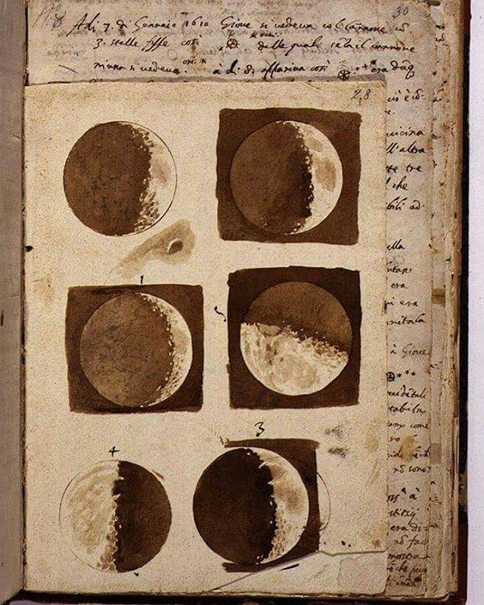
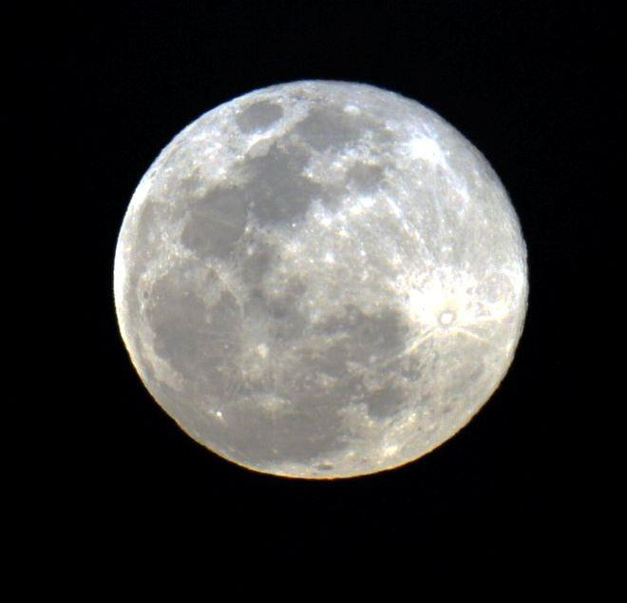
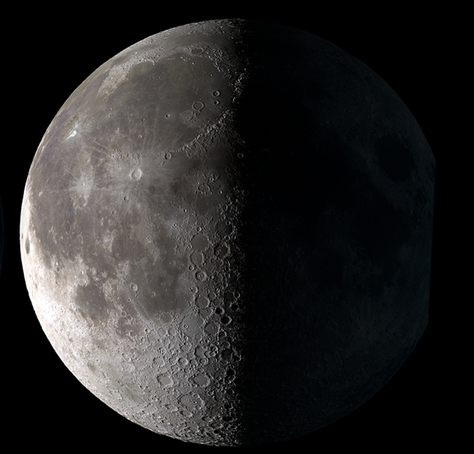
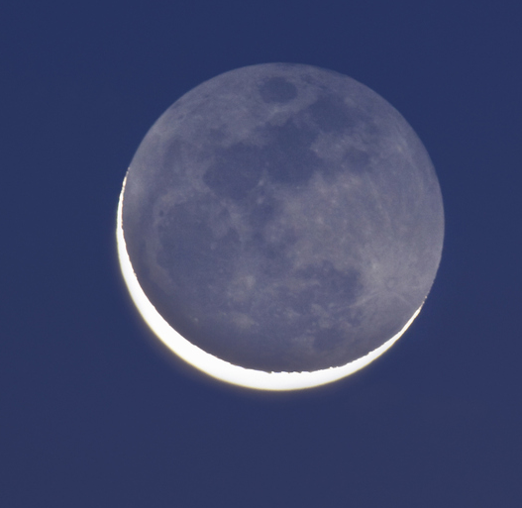
Luz Cinérea:
Luz solar refletida pela Terra, que atinge a Lua e é re-refletida

Slide 7

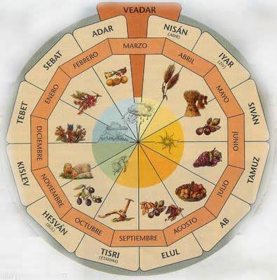
Calendários Lunares
Várias culturas desenvolveram calendários baseados em fases da Lua (e combinações com calendários solares: lunissolares).
Calendário Islâmico (lunar): ano com 12 meses de 29 ou 30 dias. Anos com 354 ou 355 dias.
Não segue as estações do ano!
Como há uma diferença de 11 dias entre o ano lunar e o ano solar, a cada 33 anos os dois calendários voltam a se sincronizar (de forma aproximada).
Hebraico e Chinês (lunissolar): introduzem constantemente correções para sincronizar o calendário lunar com as estações do ano.
Anos compostos por 12 ou 13 meses de 29 ou 30 dias!
Data da páscoa: Domingo após a primeira Lua Cheia após o equinócio de Março (variável);
Fuga dos judeus do Egito
Carnaval (Importante!): Era uma data regular em celebração à fertilidade e à colheita na Europa antiga, mas acabou sendo adaptada para 41 dias antes da Páscoa devido À cristianização da Europa. Logo se tornou uma data variável também!

Slide 8
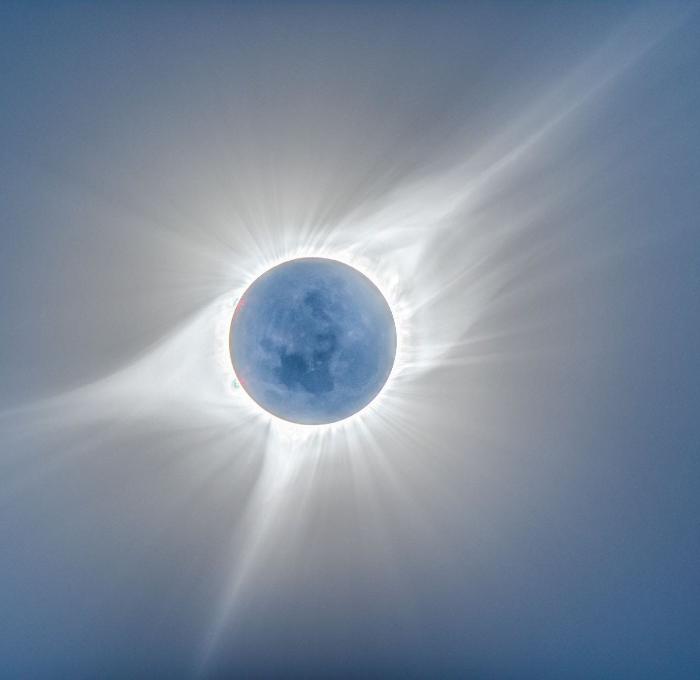
Eclipses

Slide 9
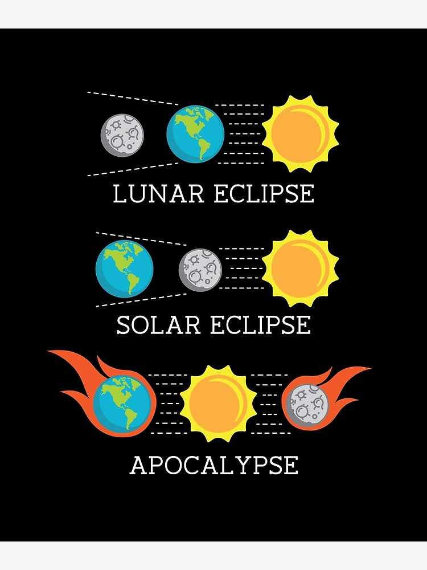

Slide 10
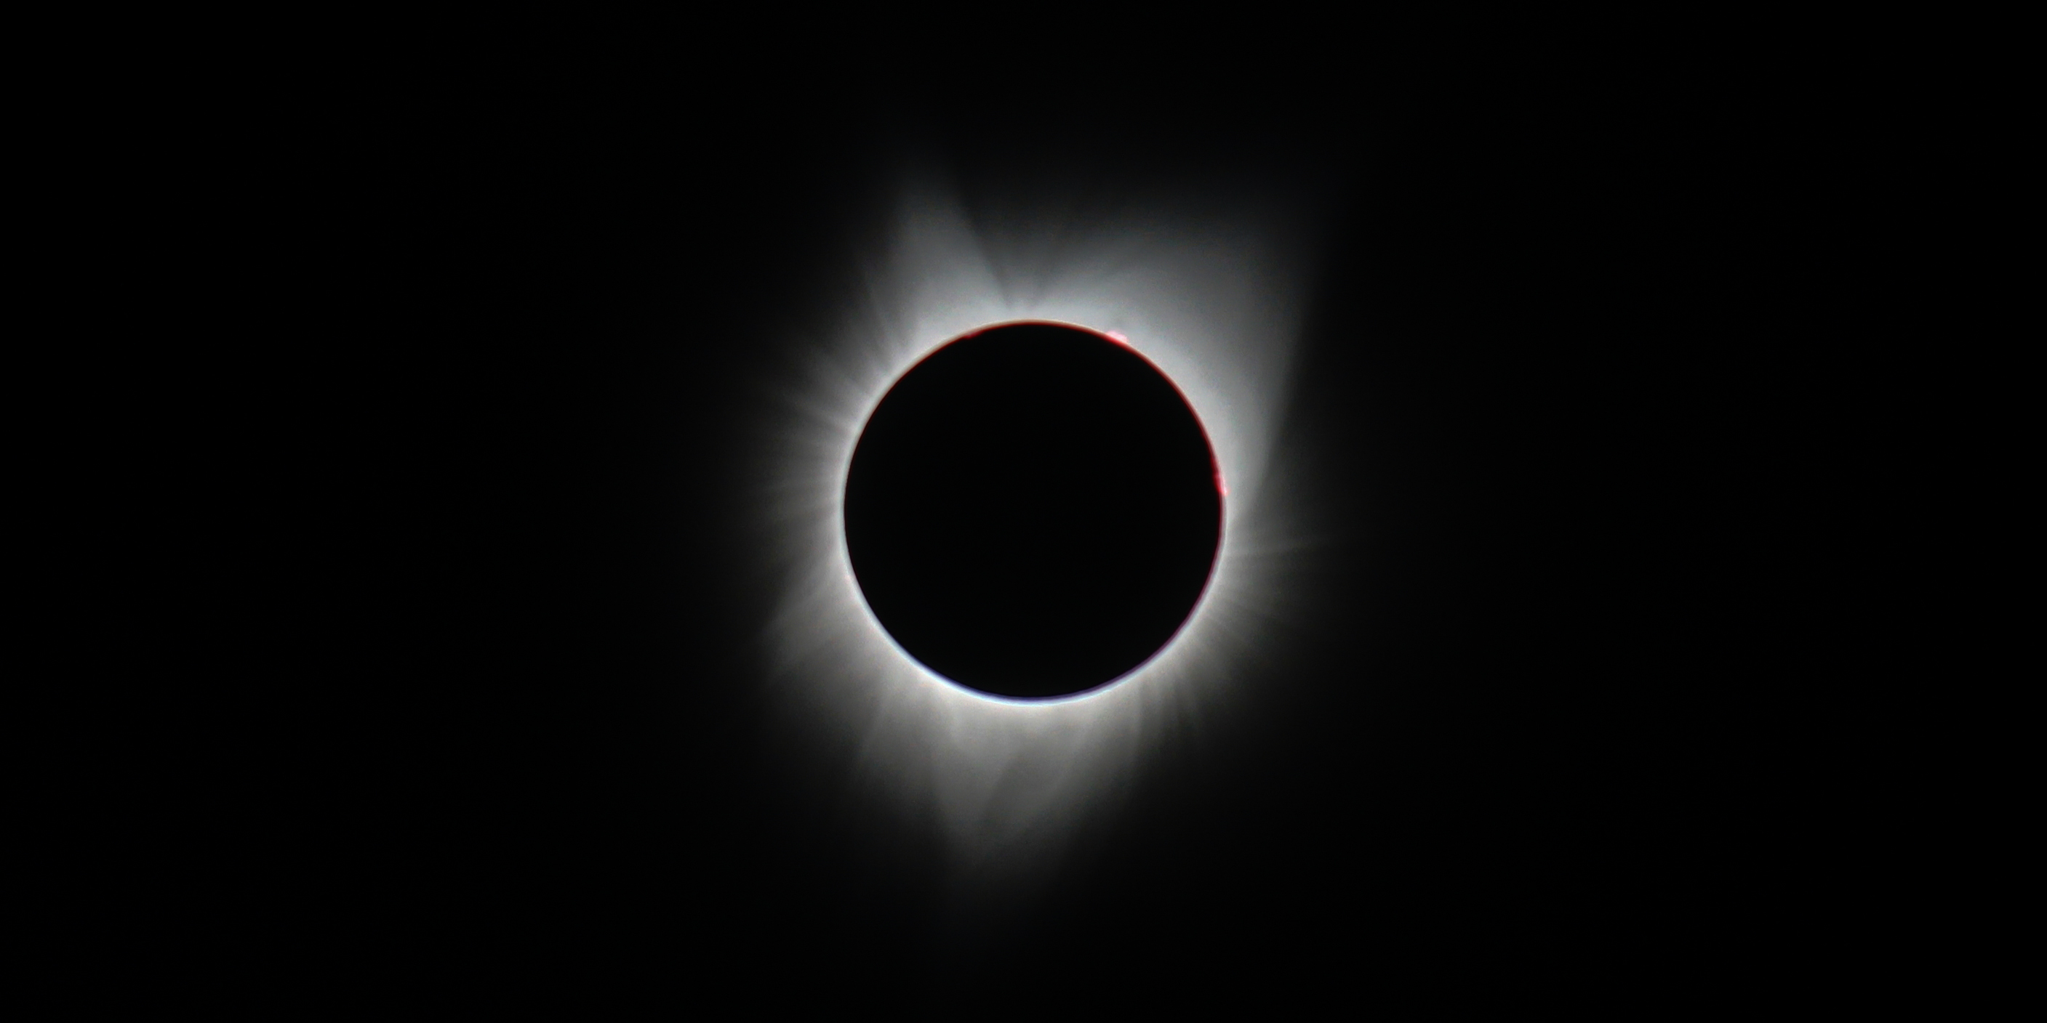
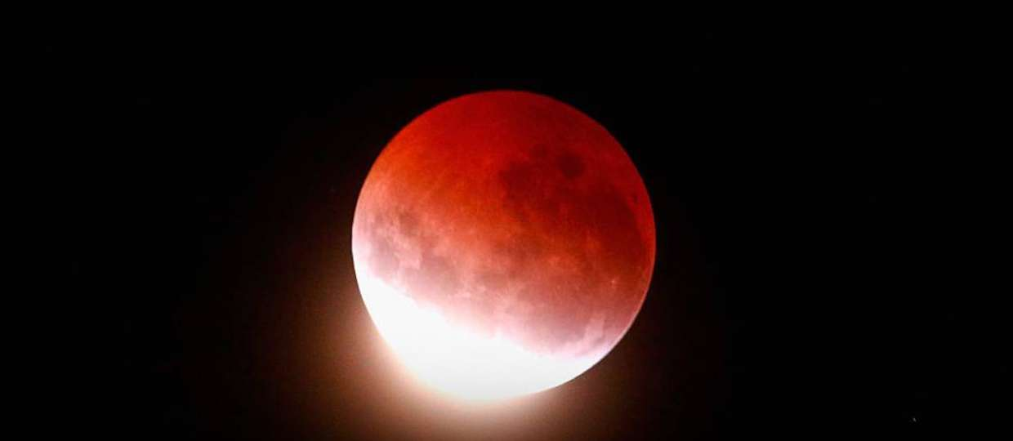
Os Eclipses
Desde que o mundo é mundo, observamos com certa regularidade alguns fenômenos com o Sol e a Lua;
O Sol “desaparece” bem no meio do dia;
A Lua escurece e fica vermelha quando deveria estar cheia.
Para alguém que não compreende bulhufas sobre o que está acontecendo, ambas as coisas são totalmente assustadoras!
Muitos conceitos mitológicos e religiosos se desenvolveram para tentar explicar estes fenômenos.
Hoje sabemos que se tratam apenas de projeções de sombras de um astro sobre o outro.

Slide 11
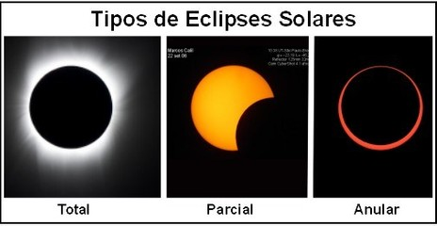
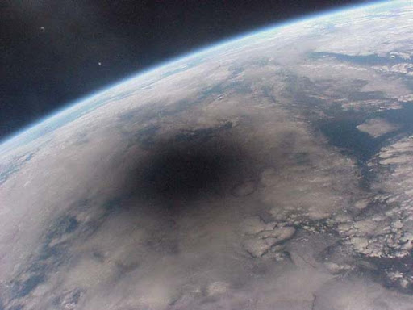
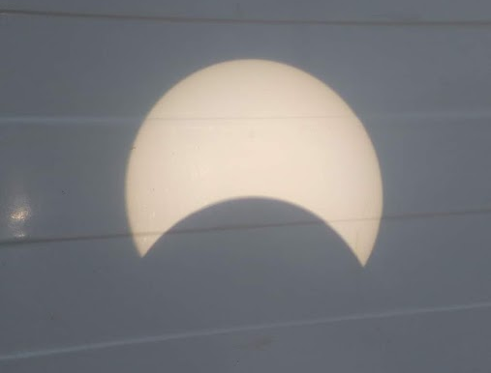
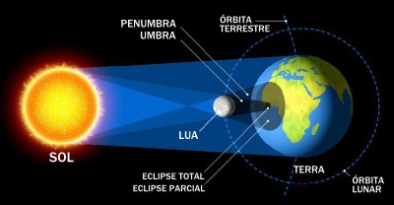
Eclipse Solar
Quando a Lua passa entre a Terra e o Sol
A sombra da Lua é projetada na Terra.
Os pontos da Terra na umbra verão o Sol totalmente encoberto (eclipse total).
Os pontos da Terra na penumbra verão o Sol parcialmente encoberto (eclipse parcial ou anular)
Como apenas a região da Terra atingida pela sombra pode observar o eclipse solar, este é um evento raro.
Toledo-PR 27 de Fevereiro de 2017

Slide 12
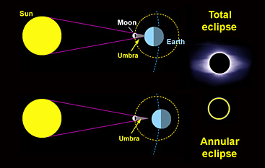
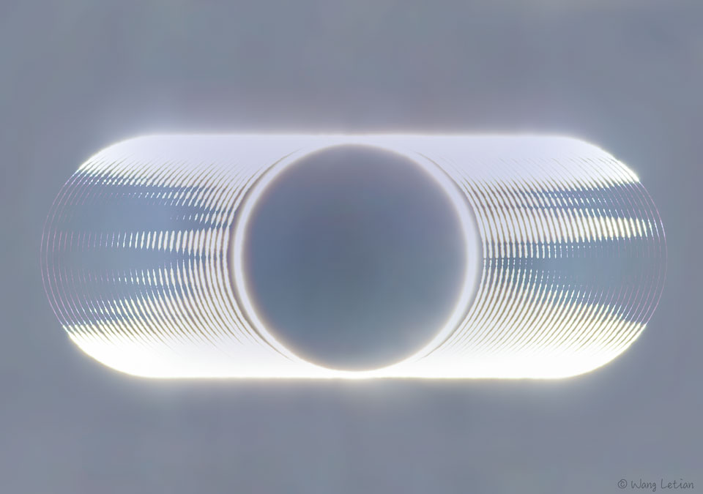
Eclipse Solar
Durante os eclipses totais, é possível ver a Coroa Solar (região de plasma quente e denso em torno do Sol);
A diferença entre eclipses totais e anulares é a distância Terra-Lua (tamanho angular da Lua);
Lua próxima da Terra -> Eclipse Total
Lua afastada da Terra -> Eclipse Anular
O relevo da Lua pode deixar pontos do Sol mais brilhantes no anel do eclipse.
Anel de fogo

Slide 13
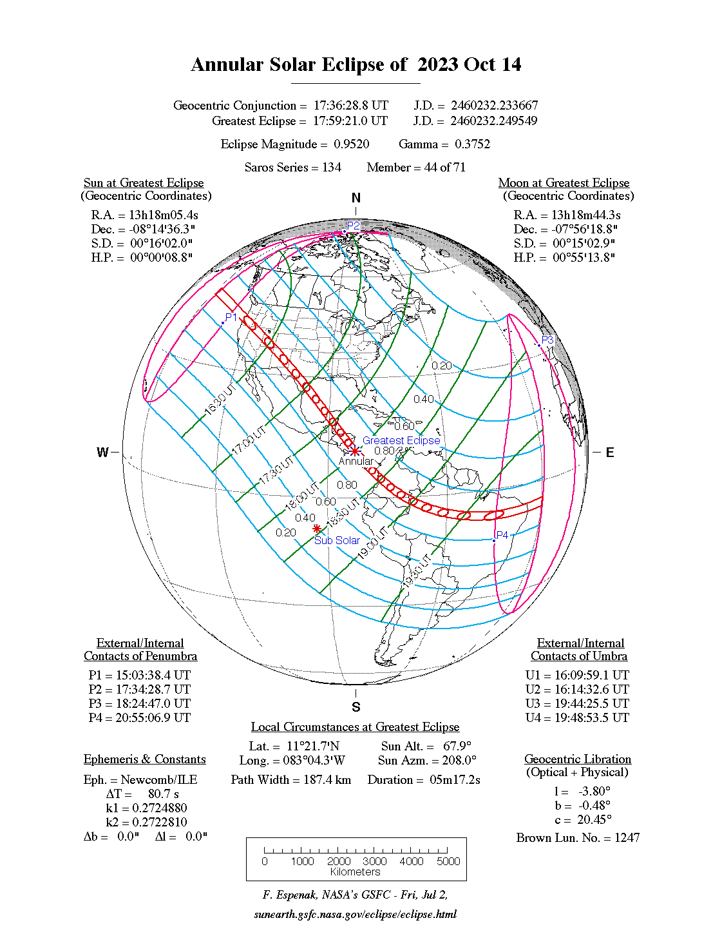
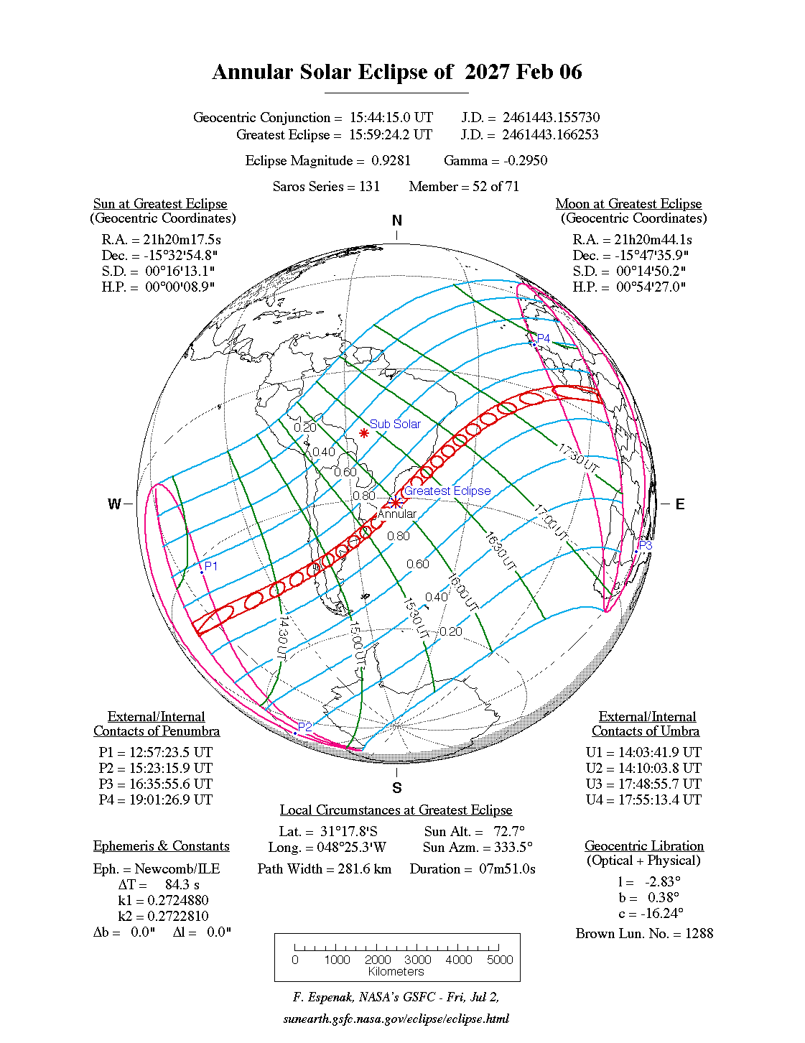
Próximo eclipses solares no Brasil

Slide 14
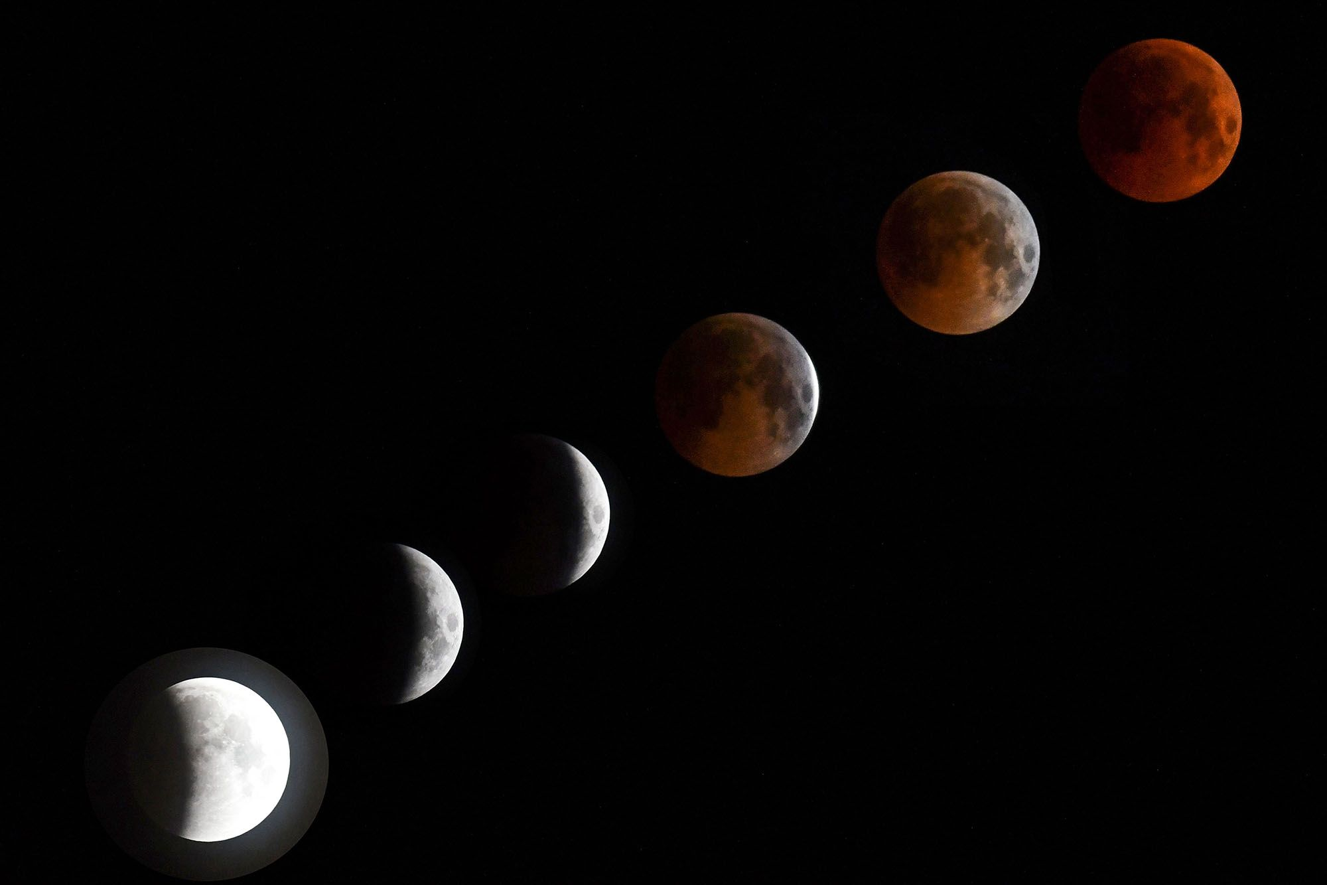
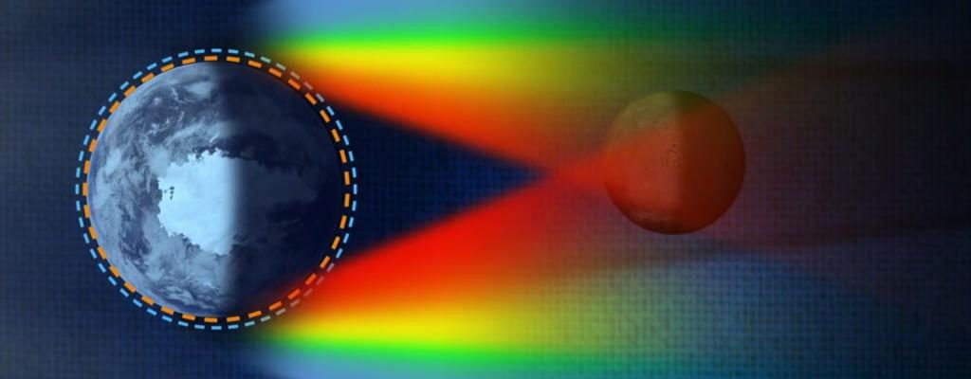
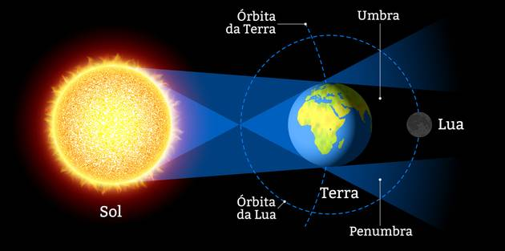
Eclipse Lunar
Quando a Lua entra no cone de sombra da Terra.
Todo o lado da Terra que está voltado para a Lua vê a sombra da Terra projetada na Lua.
Evento muito mais comum!
A atmosfera da Terra refrata os raios solares, projetando luz vermelha na Lua;
Lua de Sangue, Lua Sangrenta, etc.

Slide 15
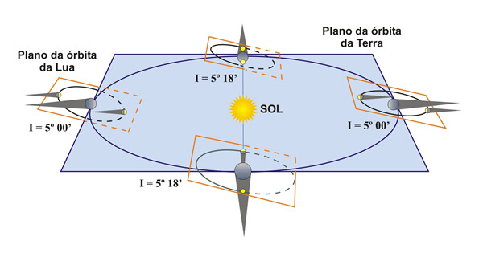
Por que toda Lua Nova não é um eclipse?
Pela inclinação da órbita da Lua!
A órbita da Lua é inclinada 5,2° com relação ao plano da Eclíptica;
Isso faz com que o cone de sombra da Lua só se projete sobre a Terra em situações específicas;
Lua Nova com a Lua na Eclíptica
E o cone de sombra da Terra só se projete sobre a Lua em situações específicas!
Lua Cheira com a Lua na Eclíptica

Slide 16
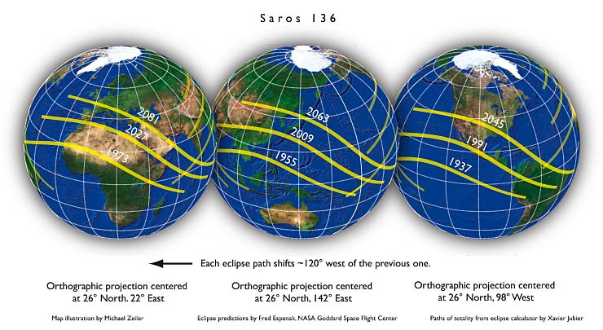
Ciclo de Saros
Período de 226 meses lunares;
Útil para a previsão de eclipses;
Neste ciclo os eclipses voltam a ocorrer da mesma forma, apenas deslocados ~120° no Globo Terrestre.

Slide 17
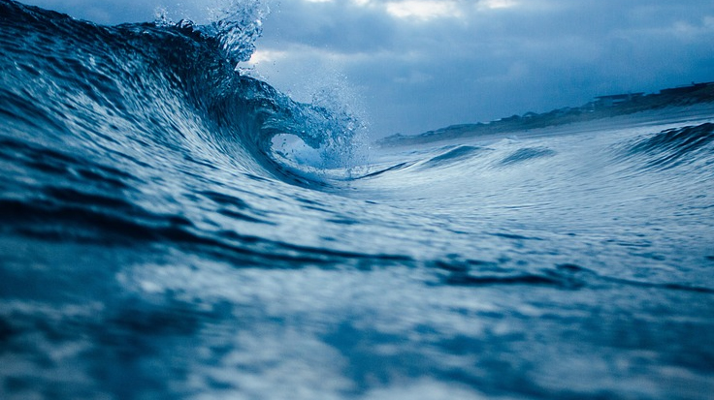
Marés

Slide 18
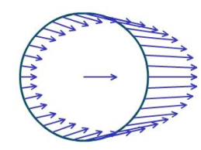
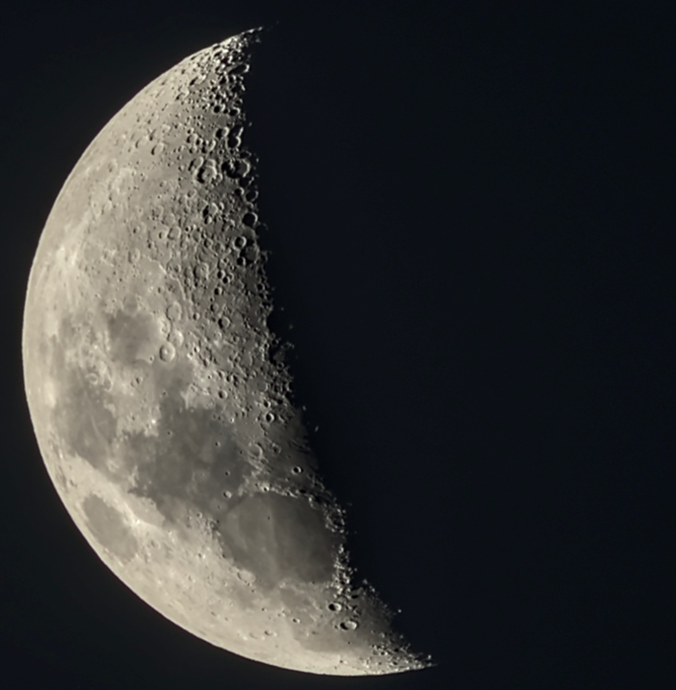
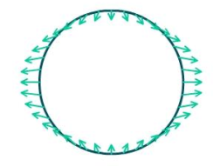
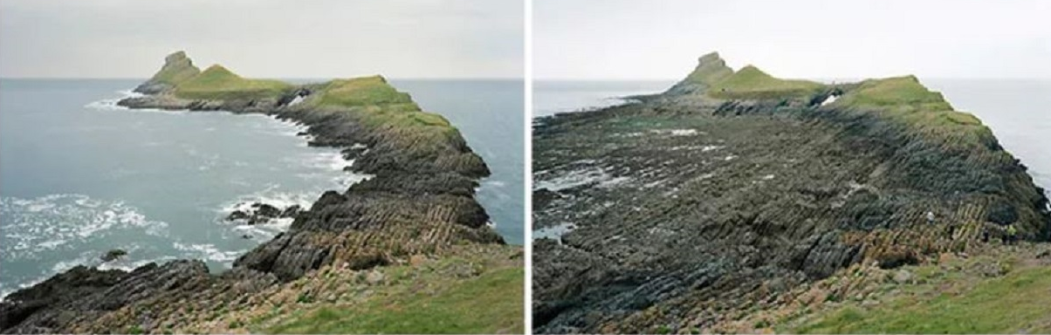
Marés
A força gravitacional depende da distância:
Pontos mais próximos de uma massa sofrem maior força gravitacional;
Pontos mais distantes de uma massa sofrem menor força gravitacional;
A Lua atrai com mais força os pontos da Terra mais próximos e com menos força os pontos mais distantes.
Gerada uma “força diferencial” na superfície;
Fluídos, como os oceanos, são então puxados pela Lua de forma diferente, na direção do astro que está causando a força;
Isto gera o efeito das marés.

Slide 19
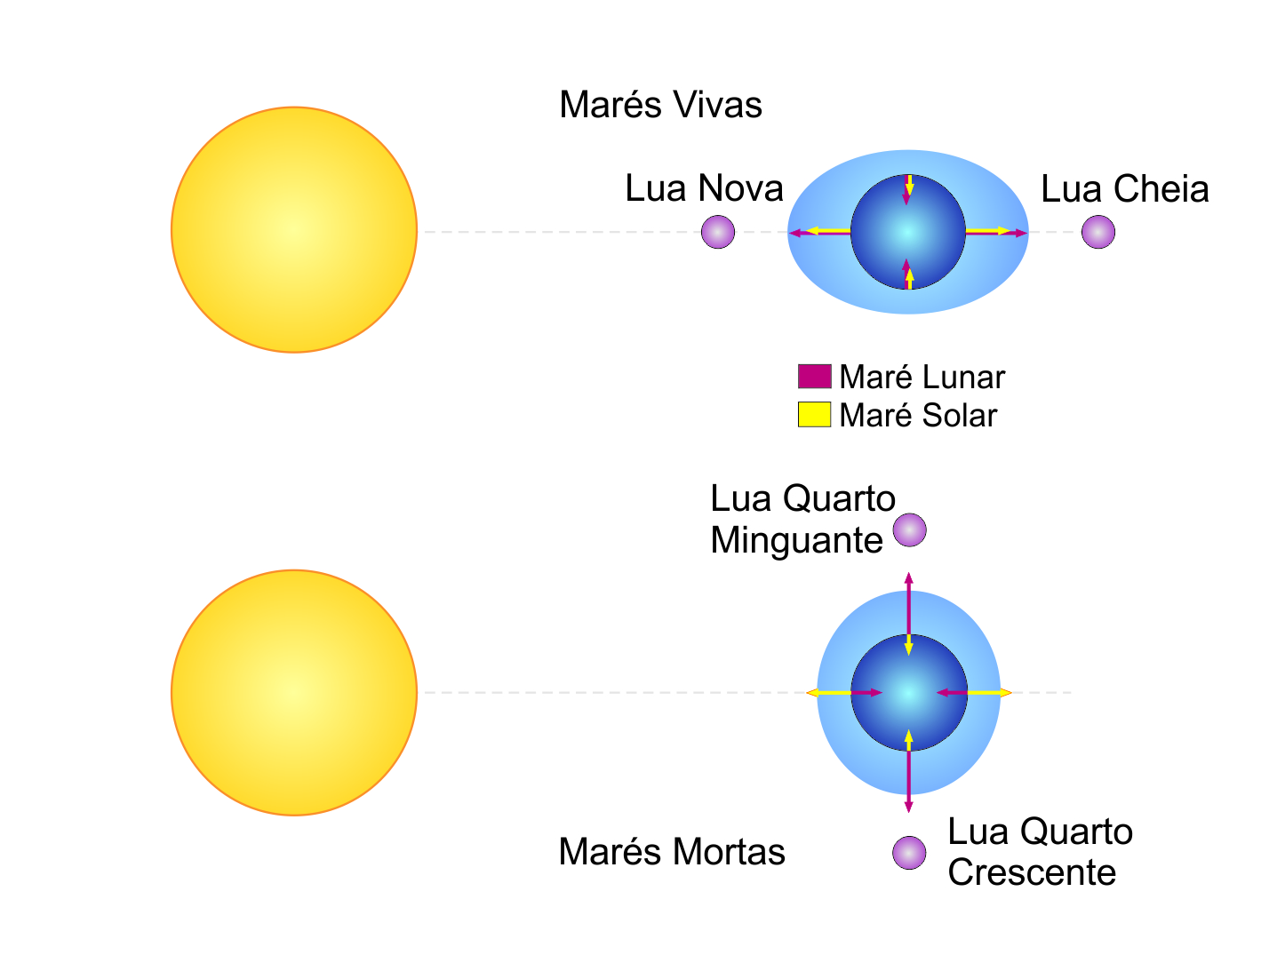
Marés
O Sol também causa um efeito de Maré, porém menor;
O efeito combinado do Sol e da Lua gera fenômenos de marés com intesidades diferentes.
Marés vivas: mais intensas -> Sol e Lua alinhados
Marés mortas: menos intensas -> Sol e Lua em quadratura

Slide 20
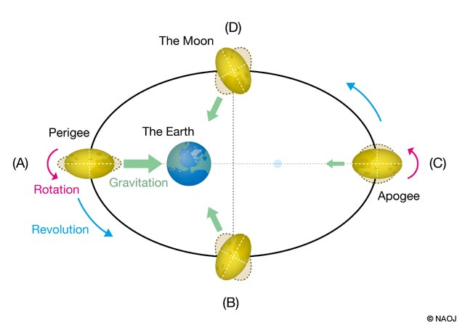
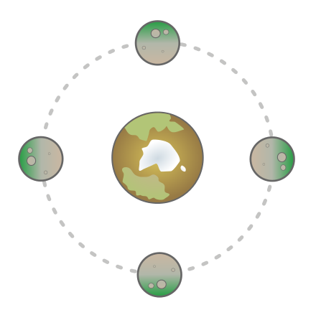
Maré da Terra na Lua
Do mesmo modo que a Lua causa um efeito de maré na Terra, a Terra causa um efeito de maré na Lua.
Ao longo dos milênios, este efeito fez com que a Lua entrasse em rotação sincronizada;
Este efeito também faz com que a Lua seja “esticada” na direção da Terra;
O efeito de Maré da Lua na Terra tenta deixar a Terra em rotação síncrona com a Lua também;
A duração do dia na Terra está aumentando com o passar dos séculos (na ordem de segundos/século);
Por conservação do Momento Angular, a Lua está se afastando da Terra (recessão da lua, ~40 mm/ano);
Deslocamento dos locais onde ocorrem eclipses;
Quando o equilíbrio ocorrer, tanto o dia na Terra quanto a duração do mês terão o mesmo valor: ~38 dias terrestres atuais.

Slide 21
Órbitas e Movimentos

Slide 22
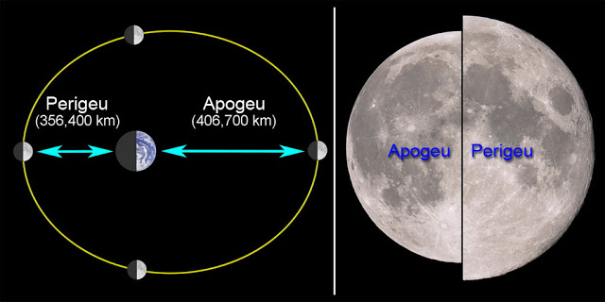
A Órbita da Lua
A órbita da Lua não é perfeitamente circular, é elíptica:
Hora a Lua está mais próxima da Terra, hora está mais afastada.
Apogeu: ponto da órbita mais afastado da Terra;
Perigeu: ponto da órbita mais próximo da Terra.

Slide 23
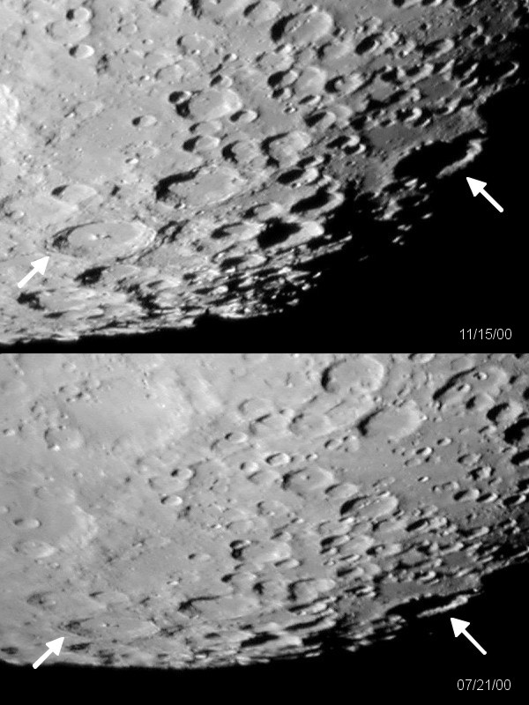
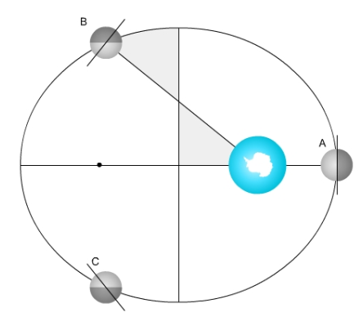
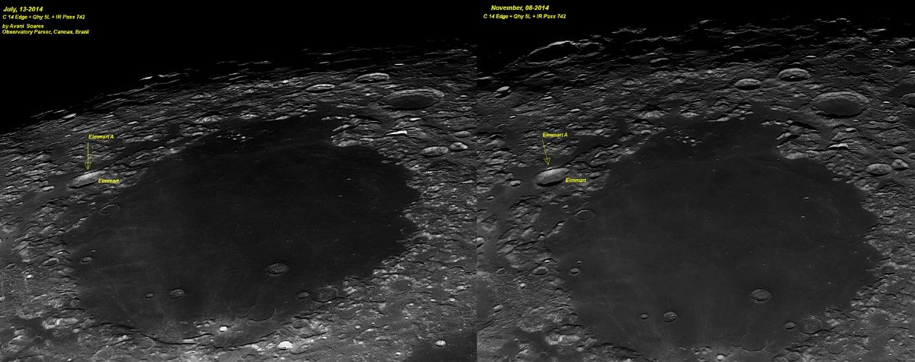
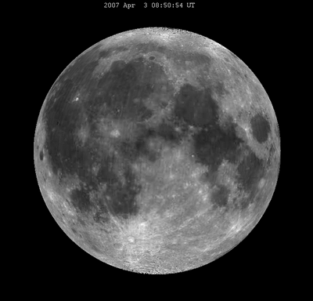
Libração da Lua
O efeito combinado da excentricidade da órbita da Lua e sua inclinação fazem com que nem sempre vemos exatamente o mesmo lado da Lua voltado para nós.
A Lua faz pequenos balanços horizontais e verticais -> vemos um pouco mais da metade da Lua.

Slide 24
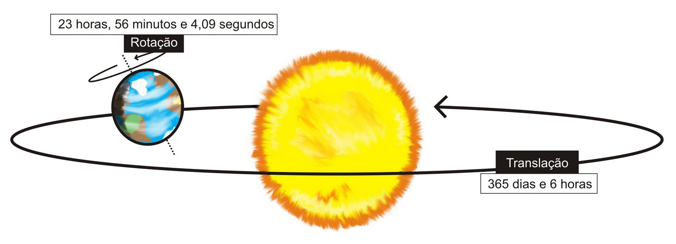
Os Movimentos da Terra
Todos conhecem já a Rotação e a Revolução (vulgo Translação)
Além deles a Terra executa outros movimentos. Os dois principais são a Precessão e a Nutação.

Slide 25
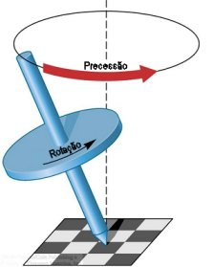
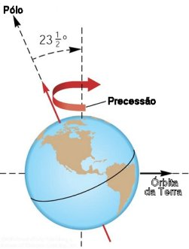
Precessão
O eixo de rotação da Terra gira em torno de um outro eixo, perpendicular ao plano da órbita, com período de 26 mil anos.
Medido ainda na Grécia Antiga (Hiparco, 129 a.C.);
Semelhante a um pião girando.
Este movimento é causado por forças externas que tentam alterar a inclinação do eixo, gerando um torque.
No caso da Terra, este efeito é devido, principalmente, à gravidade da Lua.

Slide 26
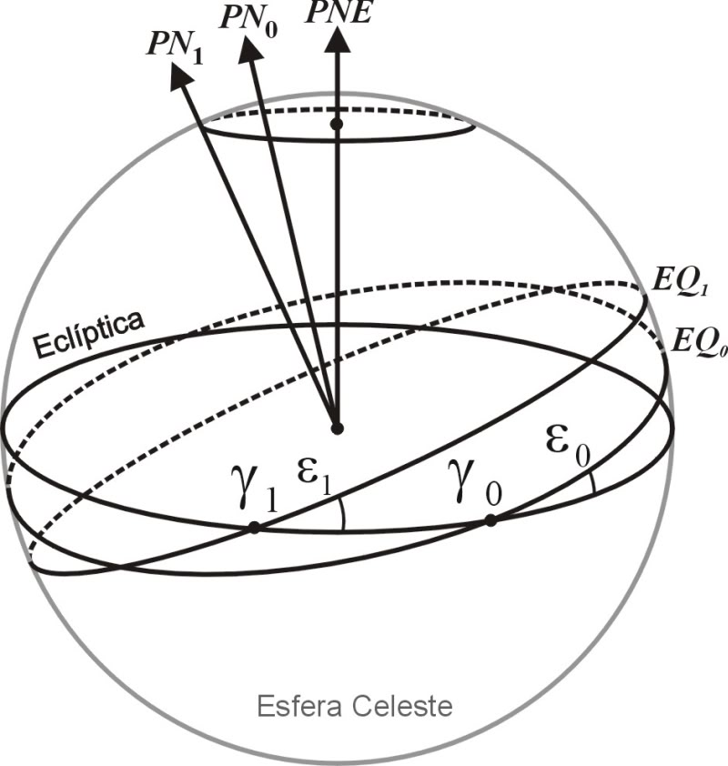
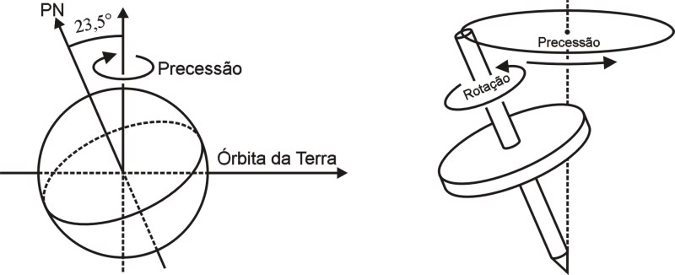
Efeitos da Precessão
Precessão dos equinócios:
A mudança da direção do eixo de rotação muda também a localização do Equador Celeste (Equador Celeste se desloca sobre a Eclíptica);
Isso muda a posição dos equinócios (ponto de encontro entre o Equador e a Eclíptica), gerando uma diferença de duração entre o Ano Sidireal e o Ano Trópico;
Muda a constelação onde o Sol se encontra em cada época do ano.
Mudança dos pólos celestes:
O local onde vemos o pólo celeste muda. Gira em torno dos pólos Eclípticos.

Slide 27
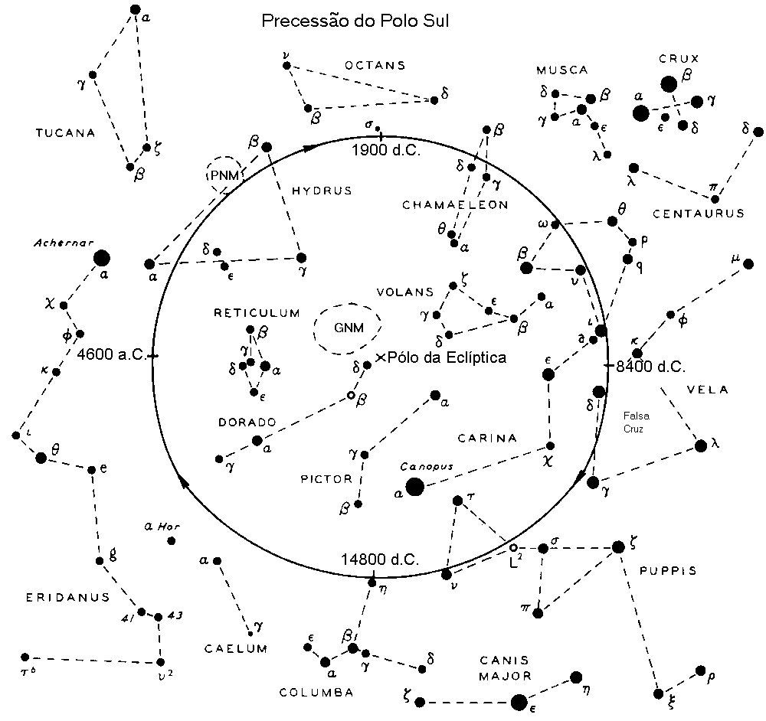
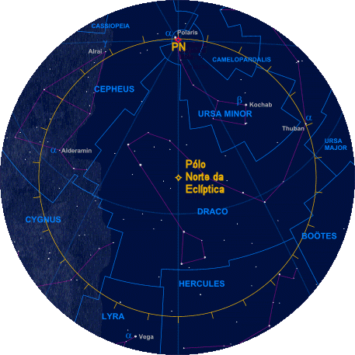
Precessão dos Pólos

Slide 28
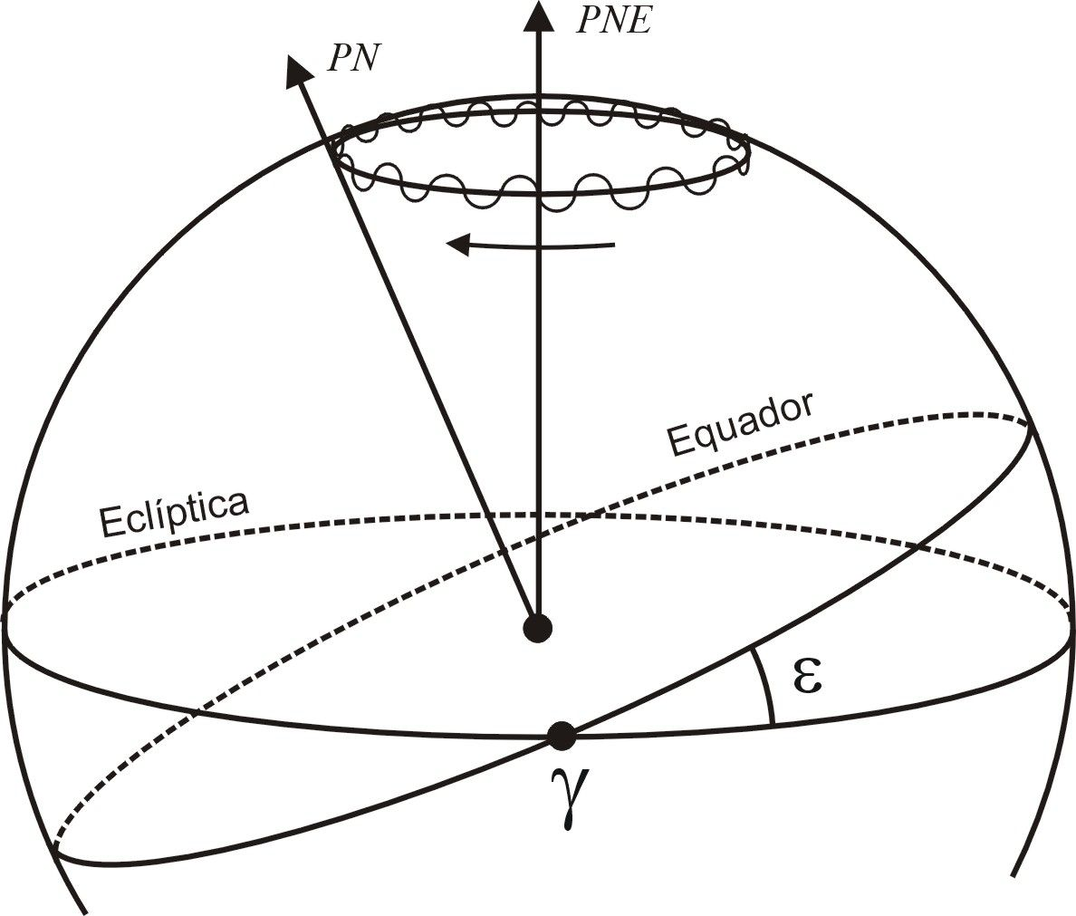
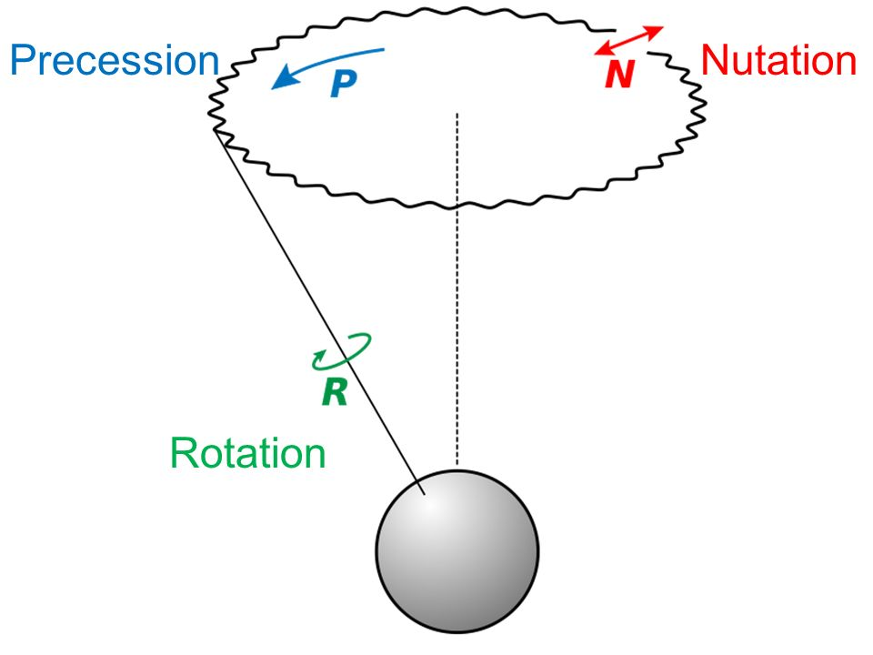
Nutação
Variação da inclinação do eixo de rotação da Terra:
Curto período (nutação padrão): 18,6 anos, amplitude de 9” (bastante pequeno)
Além dela, existem outras:
Período ~1 mês e amplitude de 0,01”
Período de 41 mil anos e amplitude de ~1,2°
...
Diferentes ciclos de nutação podem estar relacionados ciclos climáticos do planeta, como idades do gelo.

